Slide 1
Презентация
Музыкально – дидактическая игра
«Шишечка» для детей 3 – 4 лет
Александрова Л. В.

Slide 2
Цель:
Развитие музыкального слуха и координации движений в игровой форме.
Задачи:
1.Развитие мелкой моторики
2.Развитие внимания.
3.Развитие памяти.
4.Работа работа над координацией рук с одновременным пением
5. Развитие чувства ритма.
6. Оборудование: Крупные шишки по количеству детей.

Slide 3
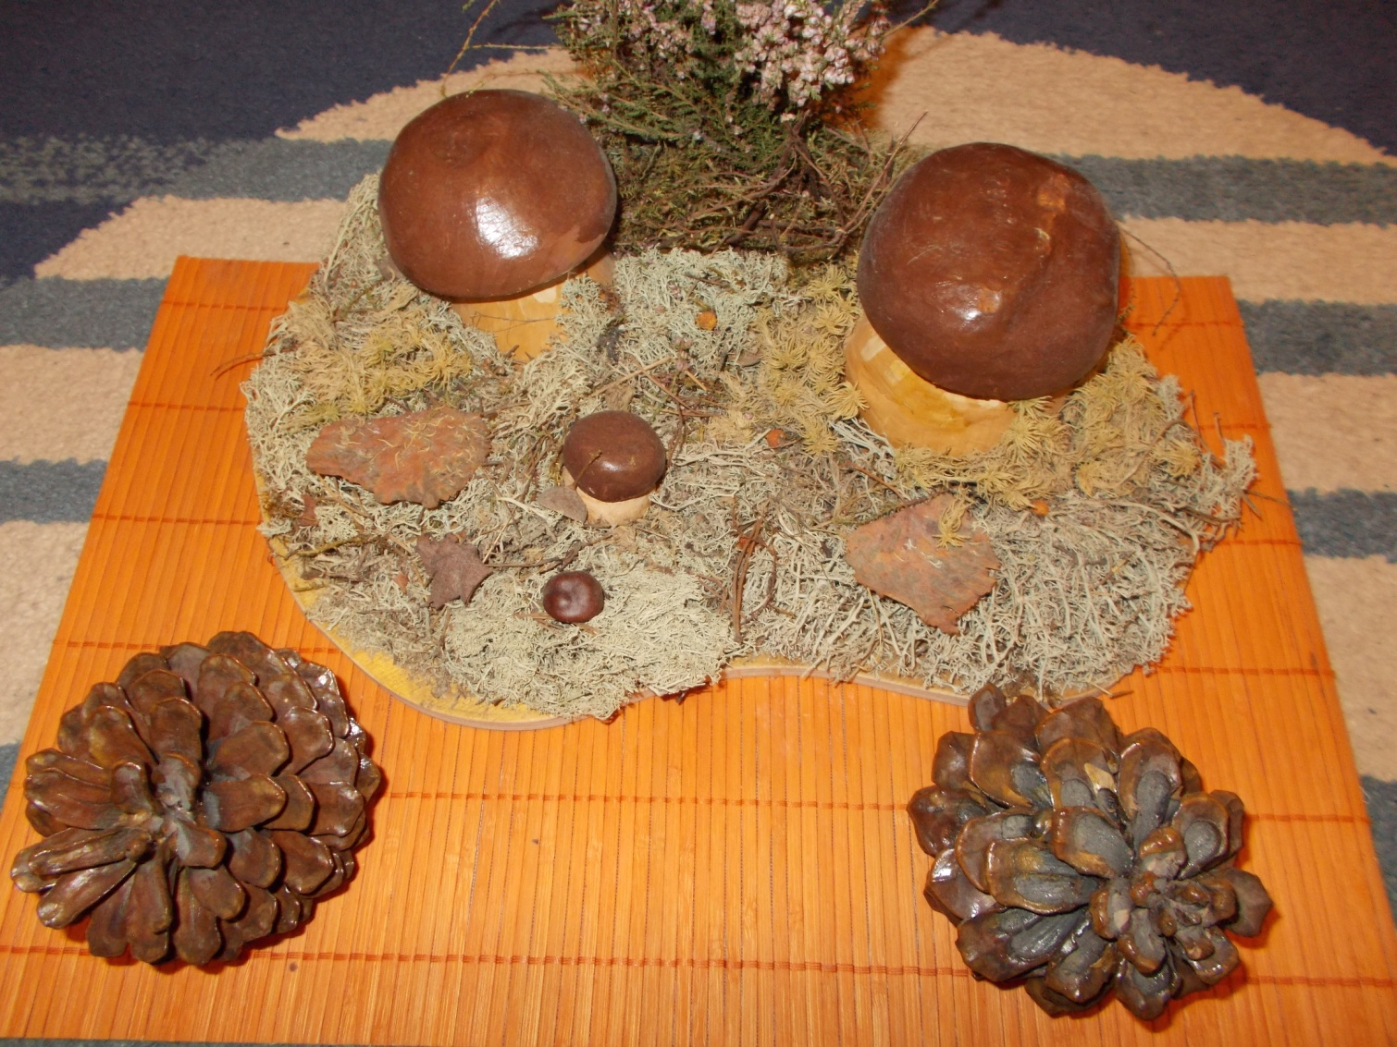

Slide 4
Мы катаем шишечку
Между двух ладошек.
Вот какие шишечки
Есть у наших крошек.

Slide 5
Превратилась в ежика –
Колется иголкой,
Левой нашей рученьке
Очень - очень колко!

Slide 6
Пощекочем шишечкой
Правую ладошку,
Как приятно шишечкой
Щекотать немножко!
(берем шишку в правую руку и щекочем ладошку правой руки)

Slide 7
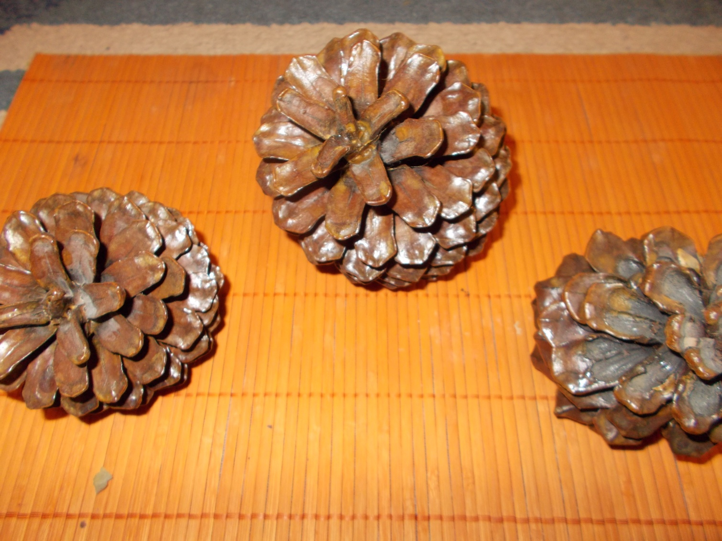

Slide 8
Обхватили шишечку
Вот и барабанчик!
Превратился в палочку
Наш веселый пальчик,
(обхватили шишку прав. Рукой, носиком вниз, широкой стороной – вверх, стучим указ. Пальцем лев. Руки)

Slide 9
! Выросли сестреночки
На опушке летом –
Это наши шишечки,
Елочки с секретом
(перевернули шишечку широкой стороной на ладонь лев. Руки, чуть придерживаем)

Slide 10
Поливает дождичек,
Капает по веткам,
Вырастайте, елочки,
Все на радость детям!
(Пальчики быстро дотрагиваются до отдельных
«лепестков» шишек»)

Slide 11
Вот устала шишечка
И легла в кроватку,
Спи, спокойно, шишечка,
В колыбельке сладко!
(Положить шишку в ладошку, накрыть другой ладошкой и качать)

Slide 12
